Slide 1



BÁO CÁO
DỰ ÁN ĐO LƯỜNG SỰ HÀI LÒNG KHÁCH HÀNG
Trình bày: 12/2012

Slide 2



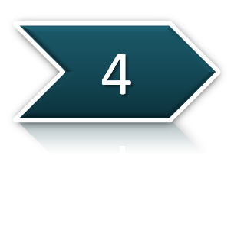

Nội dung trình bày
Mục tiêu nghiên cứu
Tóm tắt kết quả nghiên cứu
Những đề xuất
Đối tượng & Thiết kế nghiên cứu
Thông tin chi tiết

Slide 3
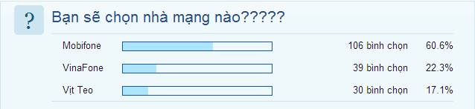
Một cuộc thăm dò ngẫu nhiên trên internet
Mình có đánh giá như sau: mobi ưu điểm chăm sóc kh tốt nhất, dịch vụ trả sau tốt; vina có chất lượng 3g tốt nhất; còn viettel thì nhiều người dùng, mạng lưới rộng khắp. Tùy điều kiện kinh tế mà chọn mạng.– chungancon_9xt-http://www.tinhte.vn/threads/1162867/page-3
Nguồn: http://www.tinhte.vn/threads/1350665/ tháng 6/2012
Mobifone : trước đây sóng yếu ở 1 số vùng nhưng hiện nay sóng rộng khắp mà nếu mất sóng thì tự chuyển qua sóng Vinafone (Cước gọi vẫn y nguyên), đi đầu trong các chương trình khuyến mãi ,có nhiều chế độ ưu đãi cho học sinh, sinh viên đoàn viên,có nhiều gói cước cho tưng đối tượng khách hàng sử dụng, ít bị trừ "nhầm" cước đặc biệt là lúc khuyến mại không trừ ầm ầm như một số nhà mạng khác.Thái độ chăm sóc của nhân viên bán hàng, nhân viên của hàng cũng như nhân viên tổng đài thì khỏi chê.
Nhược điểm : Hiện nay sóng 3G chưa phủ đến một số vùng.
– http://www.tinhte.vn/threads/1350665/
Vịt teo: Sóng thì phủ rộng khắp nhưng mất sóng bất chợt khi đang gọi,lâu lâu gửi tin nhắn có khi ngày hôm sau mới tới.Chuyên môn trừ tiền ác liệt cho đến kinh khủng vào những đợt khuyến mãi vào những giờ thấp điểm để "lấy lại những gì đã mất" hay sao ý.Như thế thì KM làm gì ko biết ==> Lừa tình?????
Thái độ phục vụ của các loại nhân viên thì khỏi phải chê.
- Nhân viên bán hàng thì: không có 10 số đâu dùng thì dùng không dung thì thôi
- Tại cửa hàng: thờ ơ ậm ừ
- Nhân viên trưc tổng đài thì: Anh cứ nói thế chắc gì đấy là cột sóng của vịtteo bọn em mà anh mang D-com đến tét ??? WTF ????
- Internet: Chuyển khoản từ 25 tháng trước mà sang tháng vẫn bị cắt ???? alo trung tâm thì hỏi xanh rờn: Đóng cước chưa????? Vãi Luyện.
==> Phải chăng VT không cần khách hàng nữa?????
– http://www.tinhte.vn/threads/1350665/
Vinafone: Sóng như mobifone cũng chuyển qua lại giữa 2 mạng khi mất sóng, khuyến mãi thường cùng với MF, chất lượng phục vụ theo kiểu nhà nước nên đôi khi rườm rà, một số chương trình khuyến mãi không rõ ràng gây mất tiền oan cho khách hàng....thái độ phục vụ thì cũng theo kiểu nhà nước.... – http://www.tinhte.vn/threads/1350665/

Slide 4


Mục tiêu nghiên cứu
1
Đánh giá hài lòng khách hàng đối với MobiFone.
So sánh hoạt động MobiFone với Vinaphone & Viettel.
Đưa ra các đề xuất cải thiện dịch vụ cho MobiFone.
2
3
Thiết kế nghiên cứu
Định lượng
Lượng hóa thông tin:
Ai?
Khi nào?
Cái gì?
Ở đâu?
Và quan trọng nhất là “bao nhiêu phần trăm?”
eQ
Giải pháp độc quyền
của Nielsen để Đo lường sự
hài lòng của khách hàng
Định tính
Tìm hiểu chuyên sâu:
Ai?
Khi nào?
Cái gì?
Ở đâu?
Và quan trọng nhất là “tại sao?”

Slide 5
Nguồn dữ liệu
Nguồn thông tin trực tiếp
 | Nghiên cứu định tính | Nghiên cứu định lượng
Đối tượng | Khách hàng MF, VNP, VT (18-35 tuổi) | Khách hàng MF, VNP, VT (18-55 tuổi)
Tổng số mẫu | 7 FGD | 3.108 khách hàng
Địa điểm thực hiện | HN, HCM, Cần Thơ | Đại diện 6 Trung tâm (16 tỉnh/thành) TT1: HN, Vĩnh Phúc, Thanh Hóa TT2: HCM TT3: Đà Nẵng, Kon Tum, Quảng Trị TT4: Cần Thơ, Bến Tre, Bạc Liêu TT5: Hải Phòng, Nam Định, Lạng Sơn TT6: Biên Hòa, Tây Ninh, Long An
Nguồn thông tin gián tiếp
Nghiên cứu NMIncite của Nielsen: Là nghiên cứu của Nielsen chuyên thu thập thông tin từ các website trên mạng.
Nghiên cứu tại bàn do nhóm dự án Nielsen thực hiện (thu thập thông tin từ các website, diễn đàn,… trong và ngoài nước.

Slide 6
Thông tin tổng quan

Slide 7
Là điểm số đánh giá tổng thể hoạt động của công ty, được tính toán dựa trên mức độ quan trọng của tất cả các yếu tố được khách hàng nêu ra.
Đơn giản là, ĐIỂM SỐ HÀI LÒNG TRUNG BÌNH CÓ TRỌNG SỐ
Chỉ số eQ
(82) | Chất lượng phủ sóng | [86]
(80) | Chất lượng âm thanh cuộc gọi | [87]
(77) | Độ rộng phủ sóng | [93]
(18) | Tình trạng nghẽn mạng tin nhắn | [79]
(93) CHẤT LƯỢNG SÓNG [87]
(77) YẾU TỐ KHUYẾN MÃI [57]
78
(73) CƯỚC PHÍ, CÁCH TÍNH PHÍ [78]
(63) DỊCH VỤ CHĂM SÓC KH [66]
(70) | Mức độ thường xuyên (tần suất) | [35]
(60) | Mức độ đa dạng hình thức | [65]
(47) | Mức độ rõ ràng thông tin | [72]
(63) PHỔ BIẾN & THƯƠNG HIỆU [80]
(46) KÊNH PHÂN PHỐI [90]
(38) DỊCH VỤ GTGT [75]
(68) | Mức độ sẵn có sản phẩm (sim, card) | [90]
(59) | Mức độ dễ dàng tìm kiếm cửa hàng/chi nhánh | [79]
(50) | Mức độ đa dạng mệnh giá sản phẩm thẻ cào | [88]
( ) Taàm quan troïng [ ] Top2box cuûa nhaän ñònh/Chæ soá eQTM cuûa yeáu toá
Base: Tất cả KH MobiFone

Slide 8



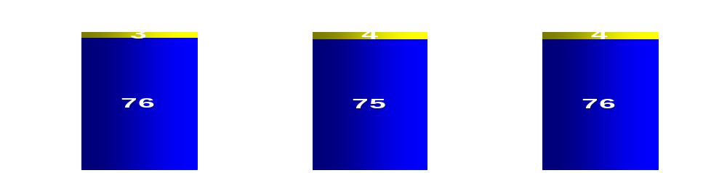
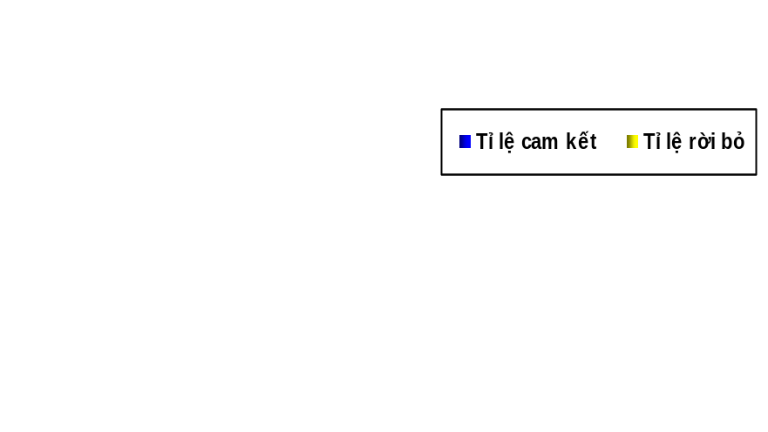
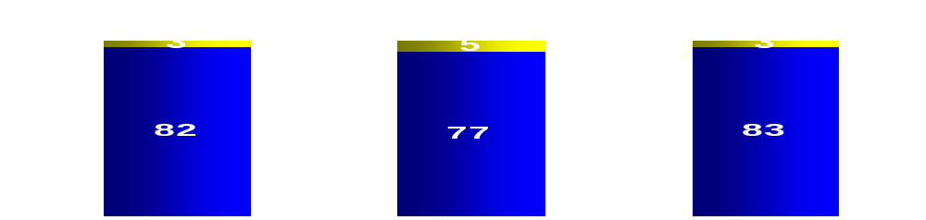
Mối quan hệ với khách hàng so với 2011
2012
78
77
79
Chỉ số eQ
2011
82
80
83
(n=1204) (n=630) (n=632)
2012
Tỉ lệ cam kết/rời bỏ
(n=2100) (n=1050) (n=1050)
2011
Base: Tất cả KH

Slide 9






So sánh chỉ số của 3 nhà mạng năm 2012
Tầm quan trọng của yếu tố
Top2box (%) /thể hiện đáp ứng hoạt động của yếu tố
CHẤT LƯỢNG SÓNG
93
88
87
92
YẾU TỐ KHUYẾN MÃI
CƯỚC PHÍ, CÁCH TÍNH PHÍ
73
78
75
78
DỊCH VỤ CHĂM SÓC KH
PHỔ BIẾN & THƯƠNG HIỆU
KÊNH PHÂN PHỐI
47
89
89
90
DỊCH VỤ GTGT
37
75
70
74
78
77
79
eQ index
Base: Vùng thành thị+ Ven thành thị

Slide 10
Chỉ số eQ của 3 nhà cung cấp mạng tại từng trung tâm
Viettel được đánh giá cao hơn ở khu vực ven thành thị, chủ yếu nhờ yếu tố vùng phủ sóng và sóng khỏe
Nhìn chung điểm số cho MF và Vinaphone được đánh giá thấp hơn tại vùng ven thị, riêng trung tâm 2 thì vùng ven thị được khách hàng đánh giá cao.
Trung tâm 1 |  | Trung tâm 2 |  | Trung tâm 3 |  | Trung tâm 4 |  | Trung tâm 5 |  | Trung tâm 6
TT | VTT | TT | VTT | TT | VTT | TT | VTT | TT | VTT | TT | VTT
80 | 79 | 74 | 79 | 78 | 78 | 75 | 75 | 80 | 80 | 79 | 78
80 | 79 | 73 | 72 | 78 | 77 | 76 | 75 | 80 | 81 | 79 | 76
82 | 83 | 74 | 79 | 79 | 78 | 76 | 75 | 81 | 82 | 80 | 80
MobiFone
VinaPhone
Viettel
Ghi chú
TT = Thành Thị
VTT = Ven Thành Thị
NORM : eQ index = 75: Số trung bình các công ty cùng lĩnh vực được tổng hợp từ 405 cuộc khảo sát trong lĩnh vực viễn thông ở Châu Á Thái Bình Dương 2001-2010
Notes:
One of the key indicators of your overall performance is the eQ™ Index.
(CLICK) This is an overall score of all your performance areas weighted by its importance. Unlike a standard overall score, the eQ™ index takes into consideration the importance of each factor as rated by our customers, and provides an overall performance score that is weighted by the importance.
(CLICK) In this example, we notice that there is an absence of ‘cultural skew’ so often found in conventional overall ratings, where we would normally expect ‘high 80s’ for a country like Philippines, and ‘low 20s’ for a country like Singapore. In this case, we see Singapore scoring equally well with Thailand and Malaysia.
Although the client scores best in the Philippines, Competitor A’s best performance is in Singapore while Competitor C’s best performance is in Thailand. Again, we are re-assured here that the differences in performance are truly reflective of the markets and not influenced or affected by cultural differences in scale usage.

Slide 11
Tóm tắt chính
Mô hình sự hài lòng (mô hình eQ) của MobiFone năm 2012 vẫn tương tự 2011; theo đó, các yếu tố được xếp theo mức độ quan trọng như sau:
  Chất lượng sóng
  Yếu tố khuyến mại
  Cước phí & Cách tính phí
  Dịch vụ CSKH
Khách hàng của Vinaphone & Viettel cũng có tương đồng về mức độ quan trọng của các yếu tố như trên.
Trong 2012, diểm số hài lòng (điểm số eQ) của cả 3 nhà mạng đều giảm rõ rệt so với 2011. Điều này có thể cho thấy các nhà mạng cần nỗ lực hơn nữa trước sự đòi hỏi ngày càng cao của người dùng.
  5. Yếu tố phổ biến & thương hiệu
  6. Kênh phân phối
  7. Dịch vụ giá trị gia tăng
Tổng quan

Slide 12
Tóm tắt chính
Năm 2012, cả 3 nhà mạng đều cạnh tranh rất sát nhau ở hầu hết các khía cạnh.
Tính trung bình, điểm số hài lòng (điểm số eQ) của MobiFone ở mức cao hơn so với VinaPhone nhưng lại kém hơn Viettel chủ yếu tác động nhiều bởi yếu tố cơ sở hạ tầng là vùng phủ sóng và chất lượng sóng.
MobiFone được đánh giá cao hơn ở dịch vụ chăm sóc khách hàng, yếu tố khuyến mãi, dịch vụ giá trị gia tăng, cước phí và cách tính cước. Tuy nhiên sự khác biệt này là không nhiều.
MobiFone cần cải thiện hơn nữa chất lượng sóng, phát huy về khuyến mại, cước phí/cách tính phí để tạo điểm khác biệt với đối thủ. Ngoài ra, duy trì thế mạnh về dịch vụ chăm sóc khách hàng như đã làm được trong năm 2011.
MobiFone và so sánh với đối thủ cạnh tranh

Slide 13

Yếu tố:
Chất Lượng Sóng

Slide 14






Chất lượng Sóng- nghiên cứu định tính
So sánh với các đối thủ, chất lượng sóng của MobiFone hiện đang được đánh giá tốt ở nội thành nhưng yếu ở các khu vực ngoại thành.
sóng mobi có cái hay là hình như liên kết với vina. Có lần em đi chùa trên núi cao, viettel bị mất sóng, mobi cũng mất nhưng nó chuyển tiếp bằng sóng của vina
Nhóm KH MBF– HN
“Sóng Viettel tốt hơn, năm 2, em đi mùa hè xanh thì em thấy sóng của Mobi không còn”
Nhóm KH MBF– Cần Thơ
“Thì theo cảm nhận anh thấy tại vì anh cũng đi công tác thời gian đầu cũng nhiều, mình đi thành phố Hồ Chí Minh nhiều thì mính thấy anh chị xài viettel thì nó cũng ok như là Mobi, nhưng về một số tỉnh hay ra nước ngoài thì nó lợi thế hơn”
HCM, thuê bao Mobifone trả sau
“Qua thời gian trải nghiệm thì em thấy sóng của Mobi tốt, Vina hơi yếu”
Nhóm KH MBF– Cần Thơ
“Chất lượng sóng kém [như của Vietnam mobile và Beeline] như thế thì không thể xài được”
Nhóm KH Mobifone_26-35 tuổi_HN

Slide 15
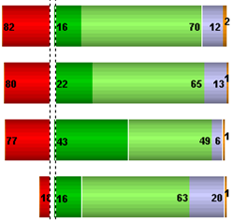
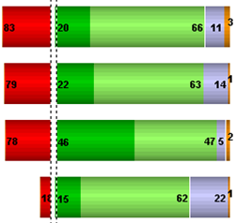
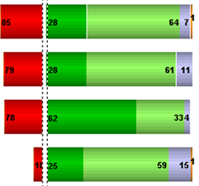
Tầm quan trọng & đáp ứng
Mobifone (Urban) (n=1204) | Vinaphone (Urban) (n=630) | Viettel (Urban) (n=632)
Chất lượng phủ sóng
Chất lượng cuộc gọi
Độ rộng phủ sóng
Tình trạng nghẽn mạng tin nhắn
Quan trọng

Slide 16
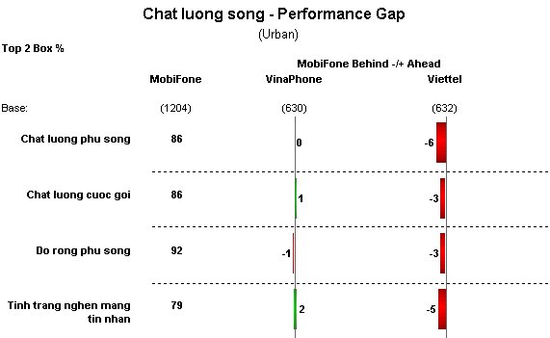
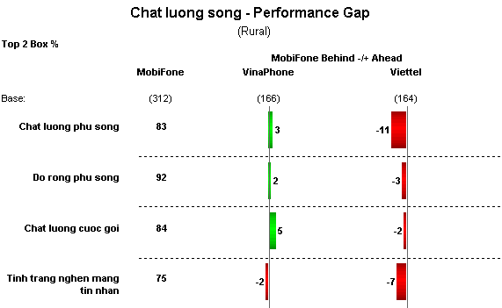
Chất lượng Sóng – Thành thị so với vùng Ven thị
Các yếu tố về sóng của MF được đánh giá kém hơn Viettel ở cả khu vực thành thị lẫn ven thành thị và tương đương với Vinaphone.
MobiFone | MobiFone Kém - / Hơn + VinaPhone | MobiFone Kém - / Hơn + Viettel
 | MobiFone Kém - / Hơn + VinaPhone | MobiFone Kém - / Hơn + Viettel
Chất lượng phủ sóng
Chất lượng cuộc gọi
Độ rộng phủ sóng
Nghẽn mạng tin nhắn
Chất lượng phủ sóng
Độ rộng phủ sóng
Chất lượng cuộc gọi
Nghẽn mạng tin nhắn

Slide 17



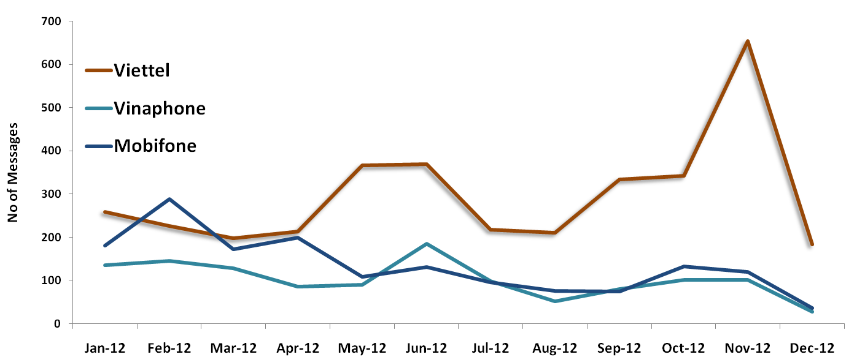
Sóng ĐT được chia sẻ khá nhiều trên các website. Sóng của MobiFone còn nhiều đánh giá không tốt về BIS, GPRS, ở các vùng quê…
Bản đồ 3G - Sóng 3G chỗ bạn, mạng nào nhanh
lúc trước chỗ mình viettel tốc độ nhanh nhất, nhưng bây giờ thì mobifone với vina tại 2 mạng này mượn sóng được....viettel có vẻ xuống cấp, mình ở Phường Long Phước tx Phước Long, Bình Phước. Còn ở chỗ mình đang học ở Cdtchq thì Mobi có vẻ thắng thế, viettel cũng không kém, còn Vina thì yếu lắm...không hiểu sao không mượn được sóng mobi
“Nhà em ở ĐBSCL gần núi sóng Vina rất mạnh, dùng mấy mạng như Mobi sóng yếu rất chập chờn”
Thảo luận trên forum về sóng Viettel, trên vozforums.com, tinhte.vn
SÓNG
Sources: Forums, Blog, Twitter, Youtube, Facebook . Time from 01/01/2012-15/12/2012.

Slide 18
Tóm tắt – chất lượng sóng
(82) | Chất lượng phủ sóng | [86]
(80) | Chất lượng âm thanh cuộc gọi | [87]
(77) | Độ rộng phủ sóng | [93]
(18) | Tình trạng nghẽn mạng tin nhắn | [79]
(93) CHẤT LƯỢNG SÓNG [87]
Yếu tố quan trọng thứ nhất: Chất lượng sóng – 93/100
Sóng vẫn là yếu tố được các khách hàng dịch vụ viễn thông đánh giá cao nhất. Ở khía cạnh này, các mạng hiện đáp ứng khá tốt mong đợi của khách hàng, đặc biệt là Viettel (92/100 điểm). Điểm số hài lòng trung bình của MobiFone là 87 – không có nhiều thay đổi so với năm trước và so với Vinaphone.
Khách hàng TT5 hài lòng nhất với chất lượng sóng của MobiFone (93/100), còn khách hàng TT2 (82/100) và TT4 (83/100) có điểm số hài lòng thấp nhất.
Sóng của MobiFone được đánh giá cao ở khu vực thành thị hơn so với khu vực ven thị.

Slide 19
Yếu tố:
Khuyến mãi

Slide 20

Khuyến mãi- nghiên cứu định tính
Tiên phong trong việc thực hiện khuyến mãi cho cả thuê bao trả sau & trả trước giúp Mobifone tạo ấn tượng tốt về chính sách khuyến mãi, tuy nhiên các đối thủ đang cạnh tranh rất mạnh về khuyến mãi
“Thường thì các chương trình Viettel Mobi đi trước, vina theo sau”
KH Vinaphone 26-35t_CT
Mobi có nhiều loại khuyến mãi,ví dụ như một tin nhắn đăng ký thì mình được gọi miễn phí trong vòng 10 phút. Hay như ví dụ như có 43570 số phút đó thì gọi trong vòng 7 ngày mình gọi sao đó miễn là hết số phút đó thôi.
HCM, thuê bao Mobifone trả trước
Mobi hay nhắn tin cho em là nếu như mình soạn QC rồi gửi đến 9241 thì sẽ nhận được 30 ngàn đồng và 60 Mb, em soạn thì không có nhận được đầy đủ như vậy nhưng mà cũng nhận được 15 ngàn với lại 20 Mb và kêu là nếu như em duy trì tin nhắn thường xuyên thì em sẽ nhận được tối đa là 40 ngàn gì đó. Em thấy hấp dẫn, tặng tiền là khoái.
HCM, thuê bao Mobifone trả trước
Đối thủ
“”Anh cùng phòng của em dùng viettel, có loại tốn 3k-5k thì 1 ngày cho 100 tin nhắn”
KH trả trước MBF_Ct
“Bên Mobi mình không có nhạc chờ khuyến mãi”
KH MobiFone_19-29t_CT
“Cái tặng tiền của mobi cũng kém so với viettel, vì bên viettel mỗi tháng được cộng 25k nhưng được gọi ra cả ngọai mạng” -CT, thuê bao Mobifone trả trước
Sim Sinh viên của Viettel và Vinaphone được đánh giá cao do có nhiều lợi ích và ổn định hơn.
Viettel tạo ưu thế với các hình thức khuyến mãi nhạc chờ và các gói dịch vụ ưu đãi. Các gói v20, m20 và s30 của Vinaphone được nhận biết nhiều.
Khách hàng thường so sánh Gói 5k 90p/ngày của Viettel so với gói 560p/ tuần 47k của Mobi
Trang <number>

Slide 21
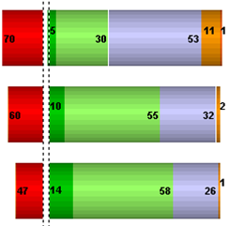
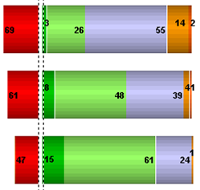
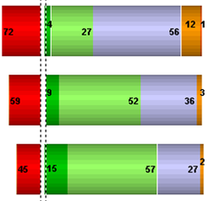
Tầm quan trọng & đáp ứng
Mobifone (Urban) (n=1202) | Vinaphone (Urban) (n=629) | Viettel (Urban) (n=631)
Tần suất khuyến mãi
Đa dạng hình thức khuyến mãi
Rõ ràng thông tin khuyến mãi
Quan trọng

Slide 22
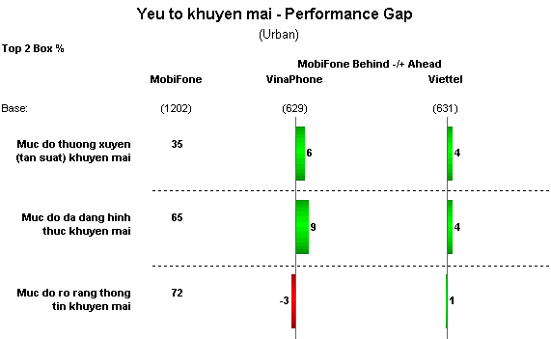
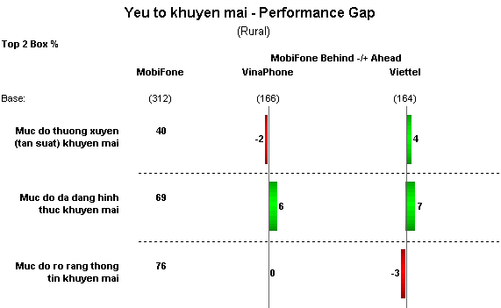
Khuyến mại – Thành thị vs. Ven thành thị
Điểm số cho phần khuyến mãi của MF cao hơn so với hai nhà mạng khác, tuy nhiên cần cải thiện hơn nữa mức độ rõ ràng của thông tin khuyến mại.
MobiFone | MobiFone Kém - / Hơn + VinaPhone | MobiFone Kém - / Hơn + Viettel
 | MobiFone Kém - / Hơn + VinaPhone | MobiFone Kém - / Hơn + Viettel
Tần suất khuyến mại
Độ đa dạng hình thức khuyến mại
Độ rõ ràng thông tin khuyến mại
Tần suất khuyến mại
Độ đa dạng hình thức khuyến mại
Độ rõ ràng thông tin khuyến mại

Slide 23
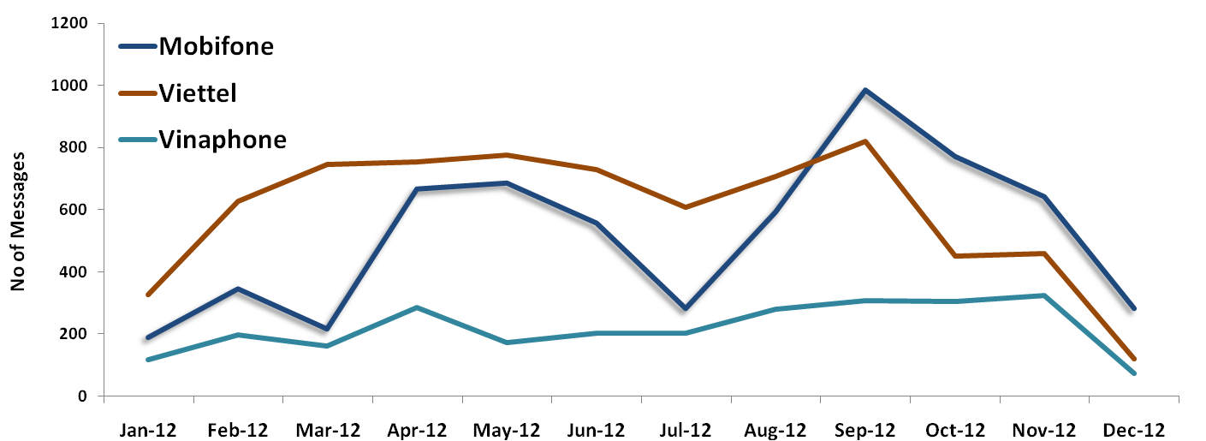
Khuyến Mãi của Mobifone được đánh giá là khá thường xuyên. Tuy nhiên, trên forum KH còn bàn tán về các tin nhắn khuyến mãi
Mobifone khuyến mãi kiểu lừa đảo ???
Em có lần nhận được tin nhắn là nếu thanh toán cước vào ngày hôm đó trên web mobile thì sẽ được tặng 50%, thế mà thanh toán xong chả thấy đâu, tưởng trừ vào tháng sau, cũng chả thấy đâu nói chung đek tin được Mobifone, em đang dùng 2 số mobile, khéo phải chuyển cho đỡ tức
Thông tin về Gói khuyến mãi dành cho Lumia 900
Khuyến mãi BIS
Mobifone thực hiện chương trình khuyến mãi hàng tháng
KHUYẾN MÃI

Slide 24
Khuyến mãi- nghiên cứu định tính
Các biểu hiện của một nhà mạng khuyến mãi lý tưởng
Các biểu hiện chi tiết
Khuyến mãi thường xuyên
Đều đặn, có khuyến mãi 100%
Dành cho cả trả trước và trả sau
Thông tin khuyến mãi rõ ràng, đơn giản
Giải thích/ Quy định cụ thể lợi ích trong khuyến mãi.
Thông tin khuyến mãi rộng khắp
Nội dung thông tin đơn giản, các hình thức đăng kí không quá mất công phức tạp
Có thể tra cứu tài khoản dễ dàng
“sim chính thì nhắn *101, phụ là *102, cái thứ 3 là *109, phiền phức quá nên bỏ rồi
CT, Mobifone trả trước
Loại bỏ những thông tin không cần thiết
Tránh hiện tượng đưa lẫn nhiều loại tin với nhau (quảng cáo gói cước, quảng cáo khuyến mại, quảng cáo game…)
Khuyến mãi áp dụng cho ngoại mạng/các dịch vụ giá trị gia tăng
Không nên phân biệt KM1,2 rất phức tạp và khó theo dõi
Trang <number>

Slide 25
Khuyến mãi- nghiên cứu định tính
“Về khuyến mãi thì MobiFone không nên có phân biệt giữa nội và ngoại mạng, nếu đã tặng tiền khách hàng thì nên thoải mái, họ có thể sử dụng vào bất kì mục đích gì ”
KH trả trước MBF-HN
Một số ý kiến góp ý….
“Mobi cũng có nhiều gói cước mà chả thấy thông báo mấy”
KH trả trước MBF-CT
Không phân biệt Nội/ngoại mạng
“Nhưng Mobi không có ưu đãi cho sinh viên. Lúc trước bạn anh làm sim sinh viên của Mobi, mấy thàng đầu chỉ được tặc mấy chục nghìn không tặng dung lượng, mấy tháng sau bị cắt không tặng luôn”
KH trả trước MBF-CT
Cải thiện truyền thông, đặc biệt là tin nhắn
“Mình muốn khuyến mại đừng kèm theo tin rác, tin rác từ nhà mạng luôn, đến bực mình, mình cũng muốn 1 tin chỉ gửi đến một 2 lần chứ ngày nào cũng gửi tin giống nhau phát ớn”
KH trả trước MBF-CT
Lưu ý KM Sinh viên
Mobifone cần mở rộng phạm vi áp dụng khuyến mãi cho ngoại mạng & các dịch vụ giá trị gia tăng và tăng cường thông báo dịch vụ cho khách hàng qua nhiều kênh
Yếu tố khuyến mại đặc biệt quan trọng với nhóm khách hàng trẻ, học sinh sinh viên và ít quan trọng hơn với người đi làm
Trang <number>

Slide 26
Khuyến mãi- nghiên cứu định tính
Hình thức khuyến mãi nên được định nghĩa lại chứ cứ khuyến mãi ồ ạt thế này chẳng gây được impression gì cải
HCM, thuê bao Mobifone trả sau
Một số ý kiến góp ý….
Thêm nữa là chất lượng khuyến mãi sự khác biệt đối với những người dùng thường xuyên của mobi
HN, MobiFone trả trước
em thì thấy vina nhiều hơn mobi, vì mẹ em dùng vina, bố dùng mobi, thì em thấy tin nhắn khuyến mãi của vina nhiều hơn
KH MBF Cần Thơ
Có sự phân biệt rõ ràng với KH trung thành và chuyên biệt hóa hình thức khuyến mại
“Cứ một tháng hai lần lại được tặng 50% thẻ nạp. Cũng được”
HCM, thuê bao Mobifone trả trước
bên mobi thì chương trình thuê bao trả sau của nó hay thay đổi, có những đợt xài trong vòng 1 2 năm sẽ được miễn phí, hay có chương trình khách hàng dài lâu thì mình xài sẽ được tích điểm, hay những chương trình liên kết với VN airline để có thể vip đi máy bay.
CT- Thuê bao MobiFone trả sau
Tần suất KM
Khách hàng trả sau
Theo ý kiến của sinh viên, khuyến mãi của MobiFone dành cho gói sinh viên còn ít hơn các nhà mạng khác.
Khuyến mãi quan trọng với thuê bao trả trước hơn thuê bao trả sau, với thuê bao trả sau KH trông mong nhiều hơn vào nhà mạng
Trang <number>

Slide 27
Tóm tắt – Khuyến mãi
(77) YẾU TỐ KHUYẾN MÃI [57]
(70) | Mức độ thường xuyên (tần suất) | [35]
(60) | Mức độ đa dạng hình thức | [65]
(47) | Mức độ rõ ràng thông tin | [72]
Yếu tố quan trọng thứ hai: Khuyến mãi – 77/100
Tuy là yếu tố quan trọng thứ hai song mức độ quan trọng của Khuyến mãi (77/100) lại thấp hơn nhiều so với Sóng (93/100).
Nhìn chung, các khía cạnh liên quan đến khuyến mãi của MobiFone vẫn được khách hàng đánh giá cao hơn so với Vinaphone và Viettel.
Cần chú ý nhiều hơn tới Mức độ rõ ràng của thông tin khuyến mãi, vì nhiều khách hàng vẫn thấy các thông tin khuyến mãi là rắc rối và khó hiểu.

Slide 28

Yếu tố:
Cước phí & Cách tính phí

Slide 29
Cước phí- nghiên cứu định tính
Đánh giá của khách hàng về cước phí của MBF phụ thuộc vào đối tượng khách hàng và gói cước họ quan tâm cũng như hình thức liên lạc họ dùng nhiều nhất
“Gói cước sinh viên của Viettel rất hấp dẫn, có lợi hơn của Mobi nhiều”
HCM, thuê bao Mobifone trả trước
“ Gói cước MobiFone kém hơn, không đa dạng bằng viettel đâu, cho 7 điểm thôi”
KH MBF - HN
“Cước phí Mobi nhìn chung rẻ hơn so với các nhà mạng khác”
KH trả trước MBF-CT
“Theo em nghĩ thì mobi không rẻ, tính ra thì khá mắc, gần như là đắt nhất ấy”
KH trả trước MBF_HN
Ưu điểm:
Cũng cạnh tranh, không mấy khác các nhà mạng khác, tùy vào gói cước
Nhược điểm
Chưa đa dạng
Ít ưu đãi
Đắt
“Cũng tuỳ theo gói cước thôi lúc gọi thì nó rẻ hơn có cái thì gọi không rẻ, nhưng khi gọi Mobi nó cùng mạng thì nó rẻ khi khác mạng thì em thấy nó cũng vậy à”
HCM, Mobifone trả trước
Đối thủ
“Nó (MBF) có quá ít những gói cước ưu đãi, hầu như chỉ nghe và gọi”
KH trả trước MBF-HN
“Viettel là mắc nhất, nhắn một tin mất 300-400đ, gọi ngoại mạng thì rất đắt”
KH trả trước MBF-CT
Với khách hàng trẻ, dù họ không nắm được cụ thể mức tính cước của MobiFone, nhưng do sử dụng nhiều Sim nên luôn có thể so sánh.
Trang <number>

Slide 30
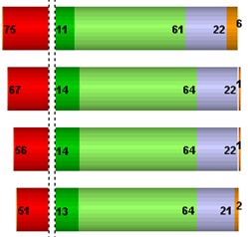
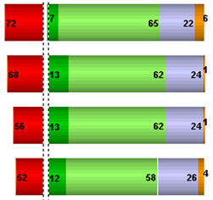
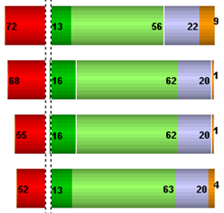
Tầm quan trọng & đáp ứng
Mobifone (Urban) (n=1204) | Vinaphone (Urban) (n=630) | Viettel (Urban) (n=632)
Chính xác tính phí
Rõ ràng tính phí
Phù hợp gói cước
Đa dạng gói cước
Quan trọng

Slide 31
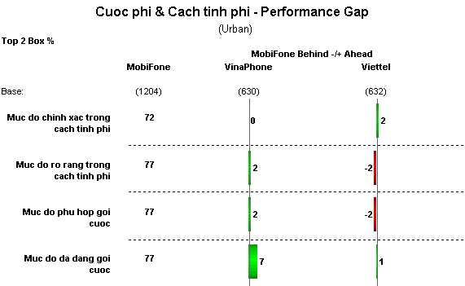
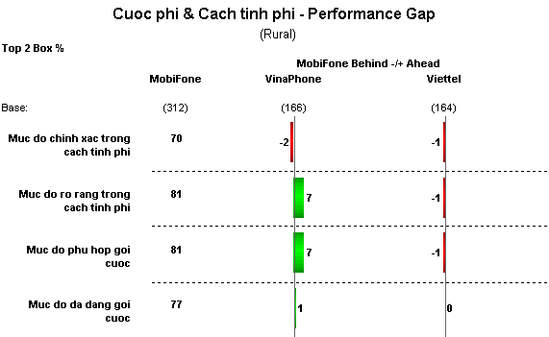
Cước phí – Thành thị vs. Ven thành thị
Không có sự khác biệt lớn trong cước phí & cách tính phí giữa 3 nhà mạng. Tuy nhiên, vẫn có xu hướng Viettel đang nhỉnh hơn MobiFone một chút ở yếu tố này.
MobiFone | MobiFone Kém - / Hơn + VinaPhone | MobiFone Kém - / Hơn + Viettel
 | MobiFone Kém - / Hơn + VinaPhone | MobiFone Kém - / Hơn + Viettel
Chính xác trong cách tính phí
Rõ ràng trong cách tính phí
Phù hợp gói cước
Đa dạng gói cước
Chính xác trong cách tính phí
Rõ ràng trong cách tính phí
Phù hợp gói cước
Đa dạng gói cước

Slide 32
Cước phí- nghiên cứu định tính
Biểu hiện nhà mạng có cước phí lý tưởng
“Cước phí đa dạng thì cũng hấp dẫn, mình là sinh viên nên thích s30 để nhắn tin”
KH MBF – CT
Các gói cước đa dạng, phù hợp với nhiều nhu cầu (nghe gọi nhắn tin, dịch vụ cộng thêm..)
“mình không tin tưởng lắm về vấn đề trừ tiền của các nhà mạng viễn thông trong nước. Đối với các thuê bao trả trước thì mobi là một nhà mạng khá lớn thì cũng nên công khai với khách hàng về vấn đề này.”
KH MBF – HN
Giá cước trung bình, ngang với mặt bằng chung, đặc biệt là cước ngoại mạng
“Giá cước là giá gọi, nhắn tin và cước GPRS. Tính bằng cách so với các mạng khác .”
KH MBF – CT
Sự chính xác & minh bạch khi thu phí
Thông tin cước phí minh bạch rõ ràng cụ thể
“về 3G hay gì đó thì mình chỉ biết nó là 3G thôi chứ không biết cái tên nó là như thế nào. Nên nêu rõ hơn”
HCM, thuê bao Mobifone trả sau

Slide 33
Tóm tắt – Cước phí
(73) CƯỚC PHÍ & CÁCH TÍNH PHÍ [78]
(75) | Mức độ chính xác trong cách tính | [72]
(67) | Mức độ rõ ràng trong cách tính | [78]
(56) | Mức độ phù hợp gói cước | [78]
(51) | Mức độ đa dạng gói cước | [77]
Yếu tố quan trọng thứ ba: Cước phí – 73/100
Sự chính xác và rõ ràng trong cách tính cước phí là hai khía cạnh khách hàng quan tâm nhất. Tuy nhiên, ở hai khía cạnh này, cả ba nhà mạng đều nhận được những lời khen chê và chưa nhà mạng nào thể hiện ưu điểm nổi trội.
Tuy nhiên, vẫn có một xu thế (chưa rõ nét) là MobiFone được đánh giá cao hơn Vinaphone và thấp hơn một chút so với Viettel.

Slide 34
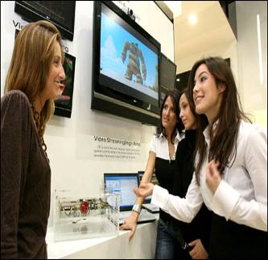
Yếu tố:
Dịch vụ CSKH

Slide 35
Chăm sóc khách hàng- nghiên cứu định tính
Vì sao Chăm sóc khách hàng có vai trò quan trọng?
Giải quyết thắc mắc & vấn đề nhanh chóng, hợp lý
Cảm giác được quan tâm & trân trọng
Gia tăng mối liên kết giữa Khách hàng & nhà mạng
“Khi mình gọi hỏi thì bên kia có thể trả lời lièn, chứ không phải bắt mình gọi về cùng 1 tổng đài hay chuyển tiếp lòng vòng”
KH trả trước MobiFone_19-29t_CT
Cước phí giờ không quan trọng mấy. Chỉ cần mỗi khi có tình huống nào đó cần đến nhà mạng thì chúng ta thực sự cần được quan tâm
Có những tình huống như mất máy, mất số, lỗi sim, nên khi cần thì em cần có dịch vụ chăm sóc tốt hơn, chất lượng đáp ứng nhanh hơn”
HCM, thuê bao Mobifone trả sau
Các yếu tố khác liên quan chặt chẽ đến công tác chăm sóc khách hàng phải kể đến chính sách khuyến mại, yếu tố kỹ thuật, công tác truyền thông thương hiệu hay các hoạt động tại các cửa hàng của nhà mạng…
“Nếu Mobi mà như một con người đó sẽ là một người cởi mở, hay cười, luôn lắng nghe, chia sẻ, khỏe mạnh, có sự tin tưởng”
HN, thuê bao Mobifone trả trước

Slide 36
Chăm sóc khách hàng- nghiên cứu định tính
Các biểu hiện của dịch vụ Chăm sóc khách hàng lý tưởng
Các biểu hiện Chăm sóc khách hàng lý tưởng
Các biểu hiện chi tiết
Tổng đài trợ giúp
Tốc độ kết nối nhanh
Chất lượng cuộc gọi rõ
Cuộc gọi không bị chuyển tiếp lòng vòng
Nhân viên
Nhân viên giao dịch
Nhân viên tổng đài
Nhân viên thu phí
Thái độ lịch sự chuyên nghiệp
Kiến thức về dịch vụ tốt
Khả năng phản hồi khách hàng nhanh
Chương trình ưu đãi dành cho khách hàng lâu năm
Các ưu đãi về gói cước, dịch vụ giá trị gia tăng
Quà tặng hiện vật mang tính chất của riêng thương hiệu
Quà tặng mang tính cá nhân với khách hàng (quà sinh nhật, lịch), mang giá trị tinh thần, không lặp lại
Thông tin
sản phẩm dịch vụ
Nhắn tin thông báo sản phẩm dịch vụ
Nhắn tin báo khi sắp hết tiền/chuẩn bị gia hạn gói cước

Slide 37
Chăm sóc khách hàng- nghiên cứu tại bàn
MobiFone dẫn đầu về số lượng các chương trình chăm sóc khách hàng trong khi đó Viettel thiếu hẳn các chương trình chăm sóc khách hàng trả trước và có rất ít các chương trình chăm sóc khách hàng trả sau
Tên nhà mạng | MobiFone | Viettel | Vinaphone
Chương trình dành cho thuê bao trả trước | Kết nối dài lâu: những ưu đãi đặc biệt dành cho Hội viên Khách hàng doanh nghiệp: ưu đãi đặc biệt dành cho khách hàng doanh nghiệp trả trước Chăm sóc khách hàng đặc biệt (VIP) Chăm sóc khách hàng cao cấp |  | Care+ :tích điểm) Chúc mừng sinh nhật Chăm sóc khách hàng nhân ngày thành lập 26/6 : tặng quà cho cả khách hàng cá nhân + khách hàng doanh nghiệp Trả trước suy giảm tiêu dùng: đến tận nhà hỏi thăm, tặng quà đối với những khách hàng trả trước có nguy cơ rời mạng
Chương trình dành cho thuê bao trả sau | Kết nối dài lâu: những ưu đãi đặc biệt dành cho Hội viên Khách hàng doanh nghiệp: ưu đãi đặc biệt dành cho khách hàng doanh nghiệp trả trước Chăm sóc khách hàng đặc biệt (VIP) Chăm sóc khách hàng cao cấp Chúc mừng sinh nhật | Chăm sóc khách hàng lâu năm (được xếp hạng vàng, bạc, kim cương) +Tặng quà sinh nhật +Tặng quà vào ngày thành lập doanh nghiệp | Care+ :tích điểm) Chúc mừng sinh nhật Chúc tết Chăm sóc khách hàng nhân ngày thành lập 26/6 : tặng quà tặng quà cho cả khách hàng cá nhân + khách hàng doanh nghiệp
Nguồn: Tổng đài nhà mạng, website nhà mạng

Slide 38
MobiFone là nhà mạng đi tiên phong trong việc nhắn tin cho khách hàng khi thuê bao sắp hết tiền (trả trước). Vinaphone là nhà mạng duy nhất chưa áp dụng chính sách này.
Chăm sóc khách hàng- nghiên cứu tại bàn
Tên nhà mạng | MobiFone | Viettel | Vinaphone
Nhắn tin thông báo cho thuê bao trả trước | _Khi thuê bao trả trước có số dư tài khoản dưới 5000đ _Áp dụng từ 15/11/2012 | _Khi thuê bao trả trước có số dư tài khoản dưới 1000đ _Áp dụng từ 25/12/2012 | Các thuê bao sắp hết tiền trong tài khoản ngẫu nhiên được nhận tin nhắn thông báo từ nhà mạng
Nhắn tin thông báo cho thuê bao trả sau | Có nhắn tin cho khách hàng khi sắp đến ngày phải đóng cước | Có nhắn tin cho khách hàng khi sắp đến ngày phải đóng cước | Không có thông tin (Phụ thuộc vào VNPT)
Nguồn: Tổng đài nhà mạng, website nhà mạng

Slide 39
Chăm sóc khách hàng- nghiên cứu định tính
Khách hàng đánh giá cao chất lượng của tổng đài giao dịch của MobiFone khi so sánh với tổng đài giao dịch của đối thủ.
“Các anh chị nói chuyện nhẹ nhàng, súc tích và nhanh, nói chung không có gì phàn nàn”
Khách hàng trả trước MBF - HN
“Mình được tư vấn kĩ và nghe giọng nói nhỏ nhẹ”
Khách hàng trả trước MBF - CT
Mình cũng dùng cả mobi và vietel. Thấy rõ ràng la mobi họ tận tình, dễ chịu và chuyên nghiệp. VT thì bán hàng xén, lộn xộn lắm. Chưa kể vụ tính cước nữa. Vina chưa dùng.– HP4155- http://www.tinhte.vn/threads/1162867/page-3
Chuyên nghiệp, tận tâm và chủ động
Đúng là Mobifone mà, luôn được chăm sóc một cách tốt nhất, cái này thì 2 nhà mạng kia còn chạy dài mới kịp!.– So_sad- http://www.tinhte.vn/threads/1162867/page-3
“Em thấy Mobi chăm sóc rất tận tình, đôi khi mình nóng tính chửi người ta nhưng cũng không bị chửi lại”
Khách hàng trả trước MBF - CT
“em thỉnh thỏang gọi 1800, với mobi thì em thấy dịch vụ họ tốt hơn. Thấy khi gọi hỏi han các thứ hay mình active một dịch vụ nào đó thì họ cũng chịu khó hướng dẫn sử dụng dịch vụ đó thế nào, cái đó rất tốt.”
HCM, thuê bao Mobifone trả sau

Slide 40
Chăm sóc khách hàng- nghiên cứu định tính
Tuy nhiên khách hàng còn phàn nàn….
“Tốt hơn hết là nên gộp 2 đường dây lại. Hoặc không gộp thì khi chuyển đường dây, nhà mạng tự chuyển dùm cho đỡ mệt.”
HCM, thuê bao Mobifone trả trước
“Đôi khi em phải chờ hơi lâu, nhiều khi mình cần gấp nên mới gọi điện mà bị chờ thì không hay. Cúp máy gọi lại thì cũng vẫn bị bảo là chờ, nên em không có thời gian làm thế”
Khách hàng trả trước MBF – CT
Còn chậm, lòng vòng

Slide 41
Chăm sóc khách hàng- nghiên cứu định tính
Nhận xét về tổng đài đối thủ: nhìn chung MobiFone vẫn chiếm ưu thế hơn
“”Em thấy có 2 mạng viettel và mobi là hòa nhã và thân thiện nhất. Giải đáp thắc mắc cũng dễ hiểu. Còn những mạng khác như Vina hay Vietnam Mobile thì hay có tình trạng quát khách, có cả Sfone nữa.”
Khách hàng trả trước MBF - HN
““Có một lần mình gọi lên Vina, chị ấy không chào hỏi gì cả. đó là cuộc trò chuyện giữa 2 người nên mình mong được nói chuyện có văn hóa […] Thì đó là cái lí do mình không bao giờ xài Vina””
Khách hàng trả trước MBF - HN
“Gọi đến Vina người ta bắt em chuyển đến 911 hỏi, rất mất thời gian
Khách hàng trả trước MBF CT
Vinaphone
Viettel
“Bạn bè dùng Viettel cũng phải ánh nhân viên Viettel nói chuyện vô duyên, không thân thiện với khách hàng”
Khách hàng trả trước MBF CT
“Cũng có lần mình gọi cho tổng đài Viettel vì máy bị khóa, mình gọi tầm 9h tối, thấy thái độ của người ta không tốt lắm”
Khách hàng trả trước MBF CT
“nhân viên viettel được giám sát và biết rất rõ mình phải làm gì khi khách hàng đến. Các hãng cạnh tranh rất nhiều nên họ làm dịch vụ cũng ngang nhau”
HN, thuê bao Mobifone trả sau

Slide 42
Chăm sóc khách hàng- nghiên cứu định tính
Để nâng cao độ hài lòng của khách hàng, cần cải thiện hơn nữa chất lượng dịch vụ và chính sách chăm sóc khách hàng
“Thật sự thì mình thấy không có gì mà không hài lòng, mình đối mặt thì giải quyết rất là nhanh, ứng xử rất là tốt thậm chí nhiều khi mình đăng ký cái sim anh cho em mượn cái chứng minh hộ khẩu photo rồi xong ok anh chờ em khoảng 15 phút là có liền” HCM, Mobifone trả sau
“Tết năm rồi, có nghĩa là điện thoại mình mới nạp vô nhưng hệ thống báo tài khoản của mình là không đồng, mình gọi lên hỏi thì nói phải lên tới tận trung tâm giao dịch, lên rồi lại báo ngồi chờ cấptrên, ngồi đợi hoài mà nó vẫn không hồi cước lại cho mình, làm đơn khiếu nại rồi mới ấy lại cho mình” HCM, thuê bao Mobifone trả trước
Điểm mạnh
Thái độ lịch sự, chuyên nghiệp, tận tâm
Kiến thức tốt
Khả năng phản hồi khách hàng nhanh
Điểm yếu
Dịch vụ đôi khi còn chậm, lòng vòng
Khách hàng trả sau và lâu năm cảm thấy bị lãng quên.
Họ mong muốn một sự tri ân mang tính tinh thần nhiều hơn từ phía MobiFone
“Được tặng tiền cũng tốt nhưng món quá cũng cần vì nó như món ăn tinh thần”
HN, Mobifone trả sau
“Mobi làm các thứ nhanh gọn hơn vina. Có lần em lên làm dùm chị em ở hồ gươm, họ quay em nhiều quá em chẳng muốn làm nữa, chuyển em hết phòng này đến phòng khác”
Khách hàng trả trước MBF HN
“Các nhà mạng chủ yếu cạnh tranh nhau qua thế hệ trẻ, các message khuyễn mãi cho lực lượng trẻ nhiều, chứ thông tin cho thế hệ bọn em thì gần như không có cái gì để xem. HN, thuê bao Mobifone trả sau

Slide 43
Đánh giá chương trình kết nối dài lâu
Mức độ nhận biết khá cao
Có độ nhận biết tương đối cao, tuy nhiên không nhiều khách hàng có khái niệm cụ thể về chương trình này.
Phần lớn qua truyền miệng hoặc vô tình biết chứ chưa qua truyền thông đại chúng
Thông tin cụ thể về chương trìnhchưa nắm bắt hết cản trở việc đăng ký
“cũng hay đấy, vì khi kết nối dài lâu, người ta có tâm lý không muốn đổi. Nên chương trình này cũng như 1 kiểu khuyến khích mình kết nối và trung thành với dịch vụ
Khách hàng trả trước MBF HN
“Em đã nghe qua nhưng chưa hiểu lắmm cái đó tích điểm như thế nào?”
KH trả trước MBF HN
“Kì đó được tặng 120k nhưng em không biết nó tính điểm sao, chỉ biết là nó nt trước khi tặng thôi“
MBF trả trước CT
“Em nghĩ dùng 3G không thì sẽ không được tặng điểm. Bây giờ các bạn ở đây nói mới biết là chỉ cần nạp tiền là được tặng điểm.
HCM, MBF trả trước
Mặc dù có ưu điểm là độc đáo và thúc đẩy độ trung thành của khách hàng thông qua nhiều hình thức đa dạng, chương trình kết nối dài lâu có độ nhận biết tương đối cao, nhưng độ nhận biết lại không sâu. KH biết có chương trình này nhưng không hiểu tường tận thông tin.
Trang <number>

Slide 44
Đánh giá chương trình kết nối dài lâu
Góp ý
Cải tiến thủ tục, tự động áp dụng chính sách cho KH lâu năm?
Thông tin rõ ràng, phổ biến hơn
“Em dùng trả sau nhưng có thấy được nhắn tin thông báo gì đâu “
Khách hàng trả trước MBF CT
“Bạn bè em dùng em mới biết chứ qua cửa hàng thì phiền lắm“
Khách hàng trả trước MBF CT
hồi đó nó có, em tính đăng kí nhưng thủ tục rườm rà quá, đòi hỏi phải nt số giấy CMND, hướng dẫn phức tạp“
Khách hàng trả trước MBF HNc
“Tại sao tôi là khách hàng lâu năm còn phải đăng kí làm gì lằng nhằng, sao không làm tự động luôn?“
KH Trả sau MBF HN
Trang <number>

Slide 45
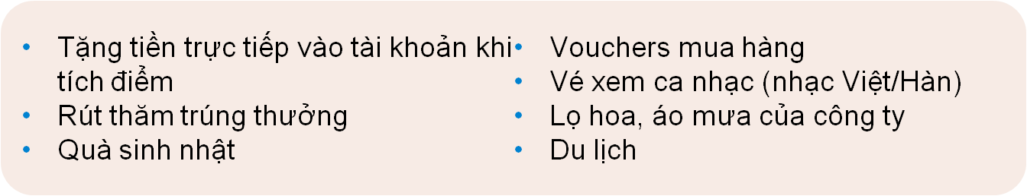
Góp ý các hình thức quà tặng
Khách hàng trả trước/KH trẻ/HSSV
thích các hình thức quà tặng tiền trực tiếp vào tài khoản
Khách hàng trả sau
đòi hỏi cao hơn
Nhưng món quà phải có giá trị tinh thần.
Đặc biệt là các món quà cá nhân (Sinh nhật năm mới)
Các món quà mang tính chất thương hiệu công ty (Lọ hoa, áo mưa).
“không có cái message nào của tổng đãi có giá trị cho thuê bao trả sau cả, do vậy đa phần message đến cho thuê bao trả sau là xóa ngay, trừ cái tin thông báo cước thường được nhắn vào cuối tháng”
HN, thuê bao Mobifone trả sau
Lưu ý:
Nhắn tin cho đối tượng cụ thể, không tràn lan
Quà tặng không nên bị lặp theo các năm
Nên cân nhắc chỉ chuyển một phần điểm thành tiền, phần còn lại tích lũy rồi chuyển thành quà tặng cho KH vào các dịp đặc biệt (VD: sinh nhật)
Các quà tặng học Ngoại ngữ không hấp dẫn/ cũng ko phù hợp
Quà tặng quá xa xỉ là không cần thiết
Trang <number>

Slide 46
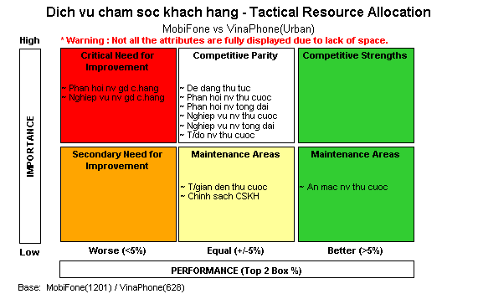
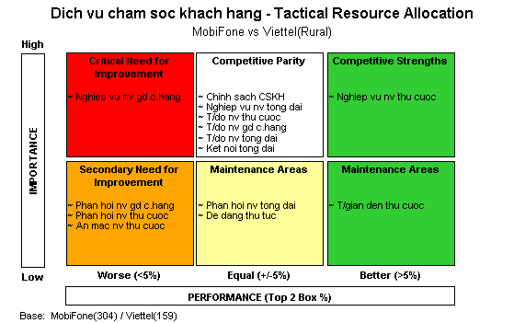
Cần làm gì đối với Dịch vụ CSKH
Do đó, MobiFone cần tập trung huấn luyện hơn nữa kĩ năng phản hồi & nghiệp vụ của nhân viên cửa hàng khi so với Vinaphone ở khu vực thành thị.
So với Viettel ở vùng ven thành thị, ngoài 2 điểm trên, phản hồi & cách ăn mặc nhân viên thu cước phí cũng cần được cải thiện.
Cần cải thiện
thiết yếu
Cơ hội để khác biệt
Điểm mạnh
Cần cải thiện
thiết yếu
Cơ hội để khác biệt
Điểm mạnh
Cần cải thiện thứ yếu
Duy trì
Duy trì
Cần cải thiện thứ yếu
Duy trì
Duy trì

Slide 47
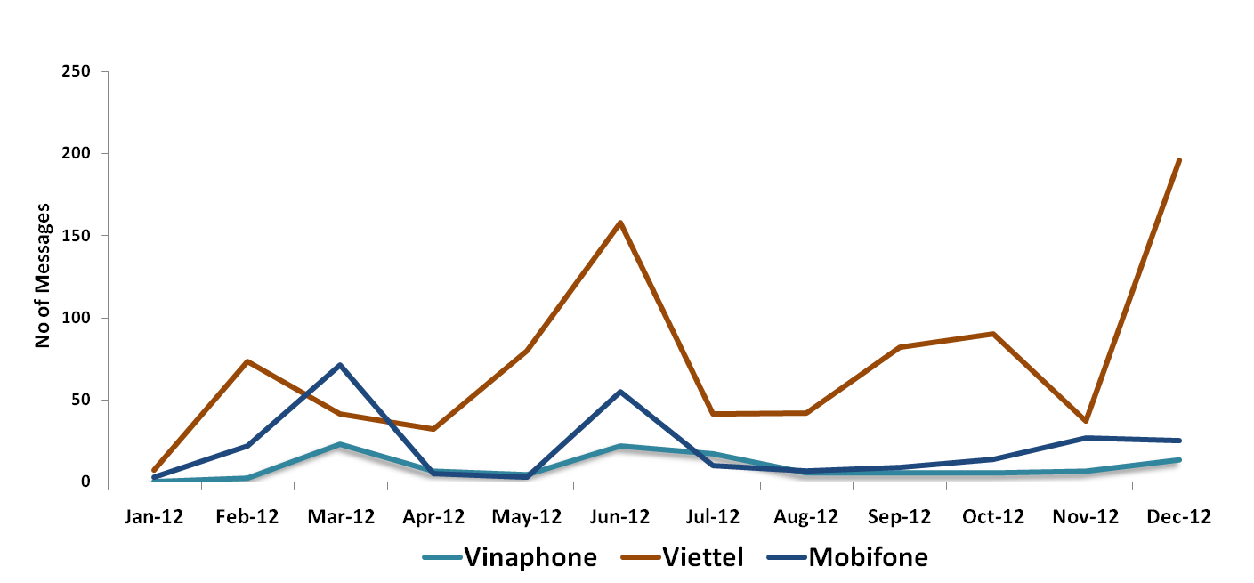
Đội ngũ nhân viên phục vụ của Viettel được đánh giá tệ nhất với rất nhiều chia sẻ trên các diễn đàn.
Riêng em, cũng ít khi phải nhờ nhân viên của Viettel hỗ trợ nhưng cũng không ít lần khó chịu. Có thể là do lúc làm việc có quá nhiều yêu cầu cùng một lúc nên nhân viên hỗ trợ còn xử lý không kịp đâm ra nổi cáu. Tâm lý chung của người làm nghề dịch vụ nên em cũng không để ý lắm. Miễn sao mình xong việc là được. Chắc là em dễ tính nên cũng không có bực dọc gì. Có 1 lần, dùng số Mobi nên đi đăng ký thông tin sim với thằng bạn. Được phục vụ khá là good. Cũng đông người đến mà họ làm việc lẹ hơn hẳn so với bên Viettel.
Hi vọng nhân viên của Viettel sớm có cách làm việc chuyên nghiệp hơn
DỊCH VỤ CSKH

Slide 48
Tóm tắt
(78) | Thái độ nhân viên thu cước phí | [91]
(78) | Thái độ nhân viên giao dịch cửa hàng | [86]
(78) | Thái độ nhân viên tổng đài | [87]
(74) | Kỹ năng nghiệp vụ nhân viên thu cước phí | [85]
(74) | Kỹ năng nghiệp vụ nhân viên giao dịch cửa hàng | [87]
(74) | Kỹ năng nghiệp vụ nhân viên tổng đài | [88]
(74) | Tốc độ kết nối tổng đài | [56]
(69) | Khả năng phản hồi nhân viên thu cước phí | [84]
(69) | Khả năng phản hồi nhân viên giao dịch cửa hàng | [88]
(69) | Khả năng phản hồi nhân viên tổng đài | [84]
(68) | Mức độ dễ dàng thủ tục | [82]
(41) | Mức độ ăn mặc lịch sự nhân viên thu cước | [89]
(39) | Mức độ hợp lý thời gian đến thu cước (trả sau) | [76]
(63) DỊCH VỤ CHĂM SÓC KHÁCH HÀNG [66]
Yếu tố quan trọng thứ tư: Dịch vụ Chăm Sóc Khách Hàng - 63/100
2 khía cạnh MobiFone cần cải thiện là tốc độ kết nối tổng đài & thêm các chính sách ưu đãi cho chăm sóc khách hàng.
Ở yếu tố này, MobiFone làm hài lòng khách hàng tốt hơn Viettel ở khu vực thành thị, nhưng lại thua Viettel ở khu vực ven thành thị.
So với năm 2011, ở từng khu vực có sự thay đổi quan điểm về yếu tố quan trọng. Nhìn chung ở yếu tố được xem là quan trọng nhất trong 2012, khu vực Trung Tâm I,IV, V có biến chuyển hài lòng hơn so với đối thủ.

Slide 49
Yếu tố:
Yếu tố phổ biến & Thương hiệu

Slide 50


Hoạt động tiếp thị truyền thông
Quảng cáo có vai trò quyết định trong việc cung cấp thông tin dịch vụ và nâng cao nhận biết thương hiệu
Ngòai ra viettel còn vào những trường cấp 2 cấp 3, quảng cáo chương trình khuyến mãi cho sinh viên ví dụ quay trúng áo, trả lời câu hỏi này nọ. Ngày xưa vina có những chương trình đó, bâu giờ không còn nhiều nên khách hàng ít nhớ tới nó”
KH trả trước Vinaphone_19-29t_HN
Biểu hiện
Rộng rãi &phổ biến
Tài trợ cho các chương trình lớn, có ý nghĩa
“Quảng bá chủ yếu về thương hiệu, chứ chưa có quảng bá rộng rãi cho người tiêu dùng về số lượng dịch vụ mà mobi đang có”
KH trả trước MobiFone_19-29t_CT
“Phim quảng cáo Facebook khó hiểu mình cứ tưởng quảng cáo Game”
KH trả trước MobiFone_19-29t_CT
Phim quảng cáo khó nắm bắt và chưa thực sự ấn tượng
-
nếu vina muốn tăng thị phần thì nên tìm thêm khách hàng mới, tăng thêm quảng cáo, tặng bảng vinaphone cho các cửa hàng đại lý để quảng cáo”
KH MBF-HN
Không được đề cập đến nhiều, chủ yếu hoạt động quay số khuyến mại trúng thưởng
Một quảng cáo ấn tượng nên có nhạc hay (VinaPhone), hình dễ thương (beeline), câu chuyện hấp dẫn + Bài hát độc quyền (Vietnam Mobile)

Slide 51
Hoạt động tiếp thị truyền thông
Quảng cáo có vai trò quyết định trong việc cung cấp thông tin dịch vụ và nâng cao nhận biết thương hiệu
Kênh truyền thông chủ yếu
“Nhiều khi họ hơi thích đùa, 1 vấn đề mà nhắn nhiều quá, bực mình quá thì phải chặn. Chứ nếu nhắn chính xác thì không ai nói gì”
HCM, thuê bao Mobifone trả trước
“tin nhắn vẫn là hình thức tiện lợi nhất để thông báo. Nếu sợ đụng đến vấn đề tin nhắn rác thì cứ gom hết thông tin lại vào 1 tin nhắn rồi nhắn”
CT – MBF
“hồi trước có cái quảng cáo của beeline, còn bây giờ thì có Vietnam mobile là ấn tượng“
Khách hàng MBF HN
“mình hay nghe đài vào thời điểm mobi quảng bá.
Mình hay nghe chương trình siêu khuyến mãi do mobi tài trợ“
Khách hàng MBF HN
TVC/ phát thanh
Tin nhắn
1
2
“như em sẽ nói cho mọi người xung quanh biết nhà mạng đó tốt nếu bản thân em thấy tốt“
Khách hàng MBF CT
“có bạn xài, thấy gọi nhiều nên mình hỏi thì biết. Chứ không biết trực tiếp từ mobi“
Khách hàng MBF HN
“mỗi cửa hàng của mobi sẽ có bảng mobiphone, đi đâu cũng thấy.Còn viettel thì sẽ có những bảng quảng cáo ở những tuyến đường, còn vinaphone thì hòan tòan không thấy“
Khách hàng MBF CT
Áp phích
3
4
Truyền miệng
Trang <number>

Slide 52

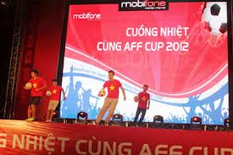
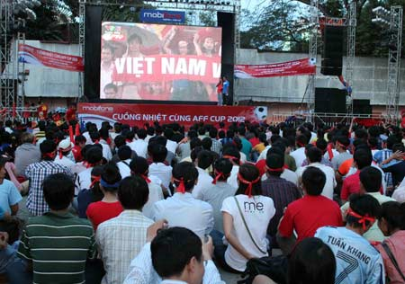



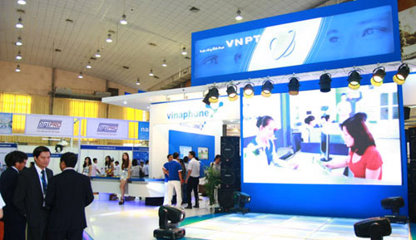
18/10 – 21/10:Tham gia triển lãm
Mobile Vietnam 2012
Hoạt động âm nhạc hàng năm - Rock Storm 2012
11/12 – Họp báo
23/12 – Live show đầu tiên tại Hải Phòng
24/11 – 30/11: Cuồng nhiệt cùng AFF CUP 2012
29/09 - Truyền hình trực tiếp 4 năm
Trái tim cho em trên VTV1
(chương trình do Viettel sáng lập)
22/10 – 23/11:Cuộc thi hát cùng viettel 3G
1/9/2012 – Khởi động chuyên mục ý tưởng sáng tạo

Slide 53
Yếu tố phổ biến và thương hiệu
Đánh giá thương hiệu MobiFone
“Dùng Mobifone đẳng cấp hơn. Vì mình thấy hầu hết dân đi làm đều dùng Mobi nên mình chuyển từ Viettel qua Mobi.
HCM, thuê bao Mobifone trả trước
“Nhắc tới Mobifone là nghĩ ngay tới có tiếng, hàng đầu, nhiều người tin dùng.”
HCM, thuê bao Mobifone trả sau
“nếu mobi mà khuyến mãi như Vietnam Mobile là mấy mạng kia đem bỏ hết. nếu tổng hợp hết những vấn đề nãy giờ thì mobi là mạnh nhất”
CT, thuê bao Mobifone trả trước
MobiFone được đánh giá là thương hiệu
đẳng cấp, uy tín, đáng tin cậy và thân thiện
Vấn đề cơ bản có thể gây ảnh hưởng đến thương hiệu là tin nhắn rác, cước không minh bạch…
“Phải chặn mấy tin nhắn rác giùm. Nhiều lúc có tin nhắn rác quảng cáo, mình có cảm tưởng nhà mạng đang bán thông tin cá nhân của mình đi.”
HCM, thuê bao Mobifone trả sau
“mình không tin tưởng lắm về vấn đề trừ tiền của các nhà mạng viễn thông trong nước. Đối với các thuê bao trả trước thì mobi là một nhà mạng khá lớn thì cũng nên công khai với khách hàng về vấn đề này.
HN, thuê bao Mobifone trả sau
Trang <number>

Slide 54
Yếu tố phổ biến và thương hiệu
Biểu hiện nhà mạng lí tưởng về thương hiệu phổ biến
Các biểu hiện thương hiệu phổ biến lý tưởng
Các biểu hiện chi tiết
Rộng rãi &phổ biến
Tài trợ cho các chương trình lớn & quen thuộc trên tivi
Quảng cáo nhiều
Nhiều người sử dụng, biết đến
  Gia đình
  Bạn bè
  Đồng nghiệp
  Đối tác kinh doanh
Thương hiệu
Lâu đời
Uy tín
Xếp hạng đánh giá Nhà mạng uy tín
Đã có từ lâu đời
Là nhà mạng của nhà nước, quân đội

Slide 55
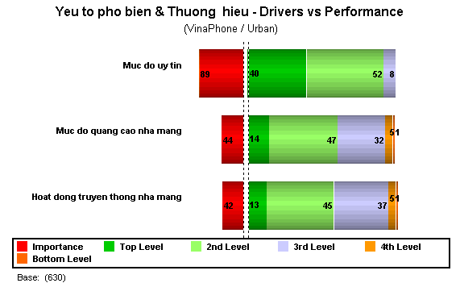
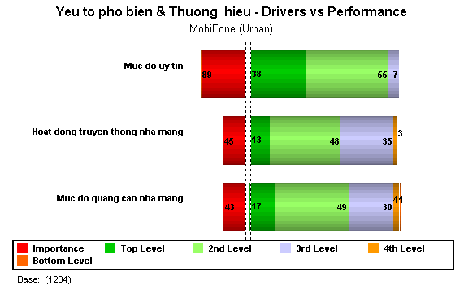
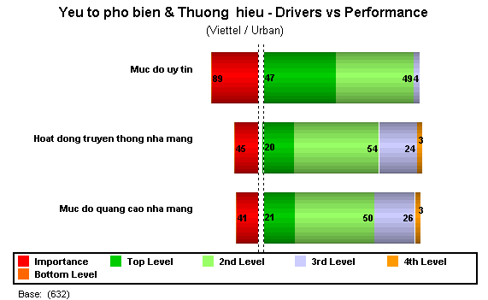
Tầm quan trọng & đáp ứng
Mức độ uy tín
Quảng cáo nhà mạng
Hoạt động truyền thông nhà mạng
Mức độ uy tín
Hoạt động truyền thông nhà mạng
Quảng cáo nhà mạng
Mức độ uy tín
Hoạt động truyền thông nhà mạng
Quảng cáo nhà mạng
Base: Vùng thành thị
Nguồn: Dự án hài lòng 2012

Slide 56
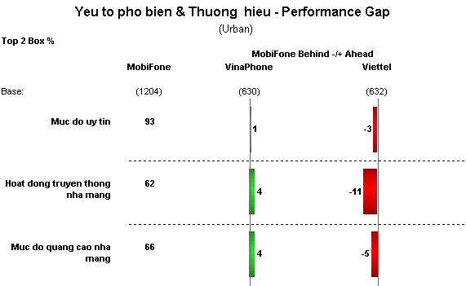
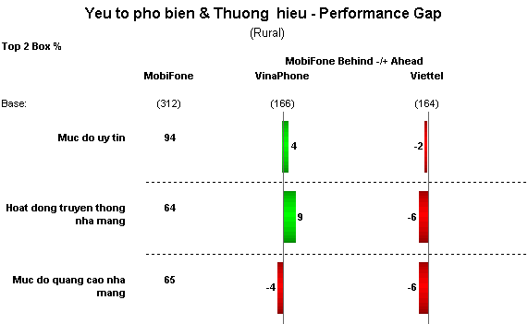
Thương hiệu – Thành thị vs. Ven thành thị
Nhìn chung, về yếu tố phổ biến & thương hiệu, Viettel đang dẫn đầu trên thị trường so với MobiFone & Vinaphone.
MobiFone | MobiFone Kém - / Hơn + VinaPhone | MobiFone Kém - / Hơn + Viettel
 | MobiFone Kém - / Hơn + VinaPhone | MobiFone Kém - / Hơn + Viettel
Mức độ uy tín
Hoạt động truyền thông nhà mạng
Quảng cáo nhà mạng
Mức độ uy tín
Hoạt động truyền thông nhà mạng
Quảng cáo nhà mạng
Nguồn: Dự án hài lòng 2012

Slide 57
Tóm tắt
(89) | Mức độ uy tín | [93]
(45) | Họat động truyền thông | [61]
(43) | Mức độ quảng cáo | [66]
(63) YẾU TỐ PHỔ BiẾN & THƯƠNG HiỆU [80]
Yếu tố quan trọng thứ năm: Phổ biến & Thương hiệu - 63/100
Điểm mạnh của MobiFone là ở mức độ uy tín nhà mạng (93/100)
Tuy nhiên, nhìn chung ở yếu tố phổ biến & thương hiệu trong 2012, Viettel vẫn là nhà mạng dẫn đầu ở cả khu vực thành thị lẫn ven thành thị.
Viettel hiện là nhà mạng tạo được ấn tượng tốt nhất về phổ biến & thương hiệu. Kể cả ở những khu vực như Trung Tâm I, II, III, IV, VI, nơi mà MobiFone dẫn đầu về quảng cáo & truyền thông ở 2011, trong 2012, Viettel đã tăng tốc và vượt qua các nhà mạng còn lại ở khía cạnh này.

Slide 58

Yếu tố:
Kênh phân phối

Slide 59
Kênh phân phối- nghiên cứu định tính
Tại sao Kênh phân phối quan trọng?
Biểu hiện nhà mạng có kênh phân phối lý tưởng
Lý do chức năng
Lý do cảm xúc
Số lượng nhiều
Ở các vị trí thuận tiện
Không gian rộng rãi lịch sự, chuyên nghiệp
Các thủ tục nhanh gọn
Luôn có sẵn các sản phẩm
Thuận tiện & nhanh chóng khi giao dịch
Thể hiện thái độ trân trọng khách hàng
“slogan nên nói lên được sứ mệnh của nó, “mọi lúc mọi nơi” tức là dịch vụ và cửa hàng của nó nhiều hơn các mạng khác”
Nhóm KH MBF – HN
“Khi mình đến cửa hàng, thì nhân viên phải nhiệt tình, thân thiện. Dịch vụ hậu mãi cũng phải tốt sau khi khách hàng đã dùng”
Nhóm KH MBF – HN
“Em thấy nhân viên ở cửa hàng Viettel rất tận tình, dễ chịu không như ở tổng đài”
Nhóm KH Đối thủ - Cần Thơ
“Cửa hàng MobiFone toàn nằm chỗ đẹp, tốt, rất hoành tráng, thể hiện được hình ảnh nhà mạng”
Nhóm KH MBF – HCM

Slide 60
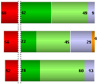
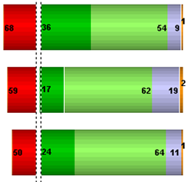
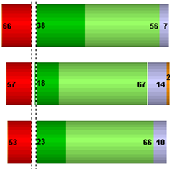
Tầm quan trọng & đáp ứng
Mobifone (Urban) (n=1204) | Vinaphone (Urban) (n=630) | Viettel (Urban) (n=632)
Sẵn có sản phẩm (sim/card)
Dễ dàng tìm kiếm cửa hàng/chi nhánh
Đa dạng mệnh giá sản phẩm thẻ cào (card)
Quan trọng
Base: Vùng thành thị
Nguồn: Dự án hài lòng 2012

Slide 61
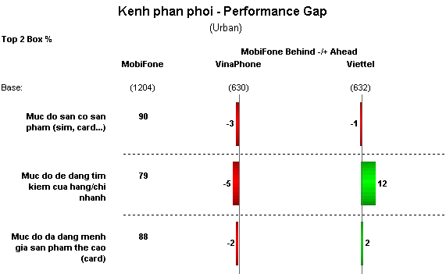
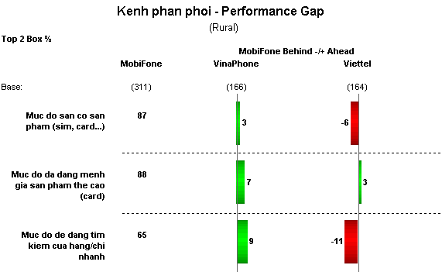
Kênh phân phối – Thành thị vs. Ven thành thị
Về khía cạnh sẵn sàng sản phẩm & cửa hàng, Vinaphone đang dẫn đầu ở những vùng thành thị; tuy nhiên, ở ven thành thị, Viettel lại làm tốt nhất.
MobiFone | MobiFone Kém - / Hơn + VinaPhone | MobiFone Kém - / Hơn + Viettel
 | MobiFone Kém - / Hơn + VinaPhone | MobiFone Kém - / Hơn + Viettel
Mức độ sẵn có sản phẩm (sim,card…)
Mức độ dễ dàng tím kiếm cửa hàng/chi nhánh
Mức độ đa dạng mệnh giá sản phẩm thẻ cào (card)
Mức độ sẵn có sản phẩm (sim,card…)
Mức độ đa dạng mệnh giá sản phẩm thẻ cào (card)
Mức độ dễ dàng tím kiếm cửa hàng/chi nhánh
Nguồn: Dự án hài lòng 2012

Slide 62
Tóm tắt
(68) | Mức độ sẵn có sản phẩm (sim, card) | [90]
(59) | Mức độ dễ dàng tìm kiếm cửa hàng/chi nhánh | [79]
(50) | Mức độ đa dạng mệnh giá sản phẩm thẻ cào | [88]
(46) KÊNH PHÂN PHỐI [90]
Yếu tố quan trọng thứ sáu: Kênh phân phối - 46/100
Ở khía cạnh này MobiFone khá được hài lòng ở việc sẵn có sản phẩm (sim,card) (điểm 90/100). Tuy nhiên, ở khu vực ven thành thị, MobiFone lại kém hơn Viettel ở yếu tố sẵn có này.
So với năm 2011, MobiFone cần chú ý ở trung tâm V. Ở đây, MobiFone thua kém đối thủ ở khía cạnh kênh phân phối đặc biệt là việc sẵn có sản phẩm & dễ dàng tìm kiếm cửa hàng/chi nhánh. Trong khi đó, ở tất cả những khu vực trung tâm còn lại, VinaPhone có chuyển biến tại trung tâm 2, nhưng vẫn chưa tập trung nguồn lực tại khu vực ven thị.

Slide 63

Yếu tố:
Dịch vụ GTGT

Slide 64
Dịch vụ giá trị Gia tăng- nghiên cứu định tính
Tại sao Dịch vụ giá trị gia tăng quan trọng?
Lý do chức năng
Lý do cảm xúc
“Mấy nhạc chờ nước ngoài nó mắc lắm hình như 5 ngàn 1 tin. Có nhiều bài xưa rồi cũng không có.
HCM, thuê bao Mobifone trả trước
Tiện ích giải trí
Cập nhật xu hướng mới
Thoải mái
Giải trí
Thời thượng
“Bài hot là có. Lên mạng đăng kí nhạc chờ cũng dễ dàng, nhanh, cài được nhiều bài.
HCM, thuê bao Mobifone trả trước
“bên mobi mình không có nhạc chờ khuyến mãi. Bên viettel nếu đkí nhạc chờ hết hạn thì vẫn được cho nhạc chờ: “tút tút””
Nhóm KH MBF – CT
“là xài mạng đó thì mình được tiên ích gì, ví dụ như giải trí, hỏi về ngân hàng, trạm ATM,…”
Nhóm KH Đối thủ - Cần Thơ

Slide 65
Dịch vụ giá trị Gia tăng- nghiên cứu định tính
Đánh giá dịch vụ giá trị gia tăng hiện tại của MobiFone
Chưa thật sự dễ dàng thuận tiện cho người dùng
Chất lượng chưa thật sự ổn định, cạnh tranh
“bên Viettel được chọn nhiều bài, trong khi bên mobi chỉ được có 1 bài. Muốn chọn nhiều bài lại phải thủ tục lằng nhằng”
Nhóm KH Đối thủ - Cần Thơ
“Sóng 3G của MobiFone yếu hơn Viettel mình lướt web thấy chậm”
HCM, thuê bao Mobifone trả sau
Đa dạng hóa các loại hình dịch vụ và truyền thông tốt hơn đến khách hàng là điều quan trọng.
Bên cạnh đó MBF cần đơn giản hóa các quy trình để tăng lợi ích cạnh tranh.

Slide 66
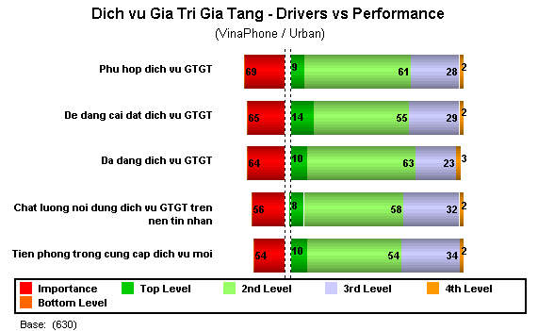
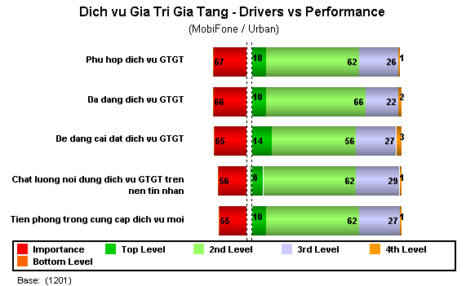
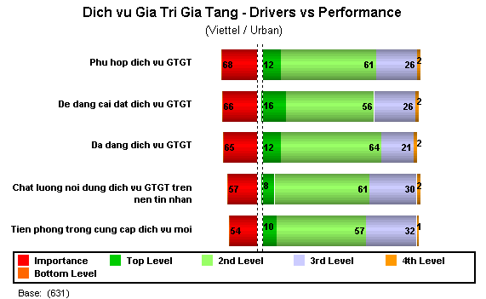
Tầm quan trọng & đáp ứng
Phù hợp dịch vụ
Dễ dàng cài đặt
Đa dạng dịch vụ
Chất lượng nội dung trên nền t/nhắn
Tiên phong trong cung cấp dịch vụ mới
Phù hợp dịch vụ
Đa dạng dịch vụ
Dễ dàng cài đặt
Chất lượng nội dung trên nền t/nhắn
Tiên phong trong cung cấp dịch vụ mới
Phù hợp dịch vụ
Đa dạng dịch vụ
Dễ dàng cài đặt
Chất lượng nội dung trên nền t/nhắn
Tiên phong trong cung cấp dịch vụ mới
Base: Vùng thành thị

Slide 67
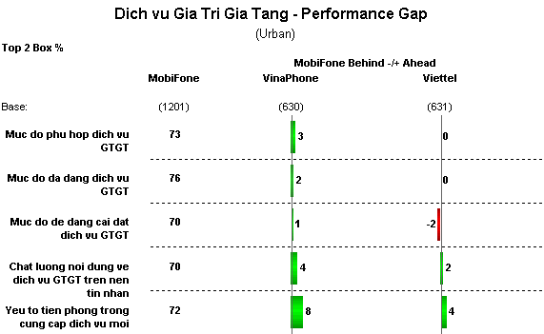
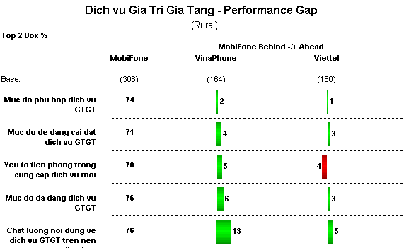
Dịch vụ GTGT – Thành thị vs. Ven thành thị
Dịch vụ GTGT của MobiFone không có sự khác biệt rõ rệt so với đối thủ, đặc biệt là ở khu vực thành thị.
MobiFone | MobiFone Kém - / Hơn + VinaPhone | MobiFone Kém - / Hơn + Viettel
 | MobiFone Kém - / Hơn + VinaPhone | MobiFone Kém - / Hơn + Viettel
Phù hợp dịch vụ GTGT
Đa dạng dịch vụ GTGT
Dễ dàng cài đặt dịch vụ GTGT
Chất lượng nội dung GTGT trên nền tin nhắn
Tiên phong trong cung cấp dịch vụ mới
Phù hợp dịch vụ GTGT
Dễ dàng cài đặt dịch vụ GTGT
Tiên phong trong cung cấp dịch vụ mới
Đa dạng dịch vụ GTGT
Chất lượng nội dung GTGT trên nền tin nhắn

Slide 68
Tóm tắt
(67) | Mức độ phù hợp dịch vụ GTGT | [72]
(66) | Mức độ đa dạng dịch vụ GTGT | [76]
(65) | Mức độ dễ dàng cài đặt dịch vụ GTGT | [70]
(56) | Chất lượng nội dung về dịch vụ GTGT trên nền tin nhắn | [70]
(55) | Yếu tố tiên phong trong cung cấp dịch vụ mới | [72]
(38) DỊCH VỤ GIÁ TRỊ GIA TĂNG [75]
Yếu tố quan trọng thứ bảy: Dịch vụ Giá Trị Gia Tăng - 38/100
Dịch vụ giá trị gia tăng là 1 yếu tố ít quan trọng nhất khi đánh giá nhà mạng (tầm quan trọng 38/100). Xét về khía cạnh này, MobiFone hiện làm hài lòng khách hàng tốt nhất ở độ đa dạng dịch vụ (điểm 76/100).
Trong 2012, MobiFone không có sự khác biệt rõ rệt so với 2 nhà mạng còn lại ở khía cạnh này, đặc biệt ở khu vực thành thị.

Slide 69
Một số đề xuất

Slide 70
Đề xuất (1)
  Nâng cao chất lượng sóng 3G vì hiện các dịch vụ 3G của MF được đánh giá cao, và xu hướng sử dụng smartphone cũng như các dịch vụ 3G ngày càng nhiều.
  Đẩy mạnh truyền thông về chất lượng sóng (sóng 3G và nhấn mạnh tới thế mạnh chuyển tiếp mạng sang Vinaphone)
  Chủ động thông báo kịp thời cho khách hàng khi sóng nhà mạng gặp sự cố, hoặc khi tin tin nhắn của gửi đi chưa đến được địa chỉ nhận…
  Tham khảo giải pháp của Nielsen cho phép cài phần mềm đo sóng ngay trên máy để có thể đánh giá chính xác chất lượng sóng tại mọi địa điểm..
Yếu tố về sóng

Slide 71
Đề xuất (2)
Phối hợp với các đối tác để đưa ra các chương trình/sản phẩm kết hợp.
Phân khúc khách hàng dựa theo nhu cầu, lối sống,… của từng nhóm để đưa ra các chương trình khuyến mại phù hợp.
Không gửi tin nhắn khuyến mại tràn lan, chỉ gửi cho khách hàng đủ điều kiện nhận khuyến mãi.
Thông tin khuyến mại rõ ràng, đơn giản, dễ hiểu, và được cập nhật trên toàn hệ thống MobiFone.
Cung cấp POSM đầy đủ tại điểm bán và xây dựng mối quan hệ tốt với kênh phân phối.
Sản phẩm, phân phối, khuyến mại

Slide 72
Đề xuất (3)
Cần có sự phối hợp chặt chẽ từ nhiều phòng ban khác nhau (VD: phòng bán hàng, các trung tâm, phòng phụ trách thương hiệu, nhân viên tại điểm bán hàng,…).
Đa dạng nội dung quà tặng, tránh tặng một loại quà cho một khách hàng trong nhiều năm. Cho phép khách hàng lựa chọn quà tặng.
Với chương trình “Kết nối dài lâu” → Nên áp dụng mở rộng cho nhiều đối tượng hơn nữa (VD: những người ở vùng nông thôn), và nên tự động nâng cấp cho khách hàng thay vì để họ phải chủ động tới đăng ký.
Tiếp tục đầu tư vào tổng đài MobiFone → Tránh nghẽn mạng và cung cấp dịch vụ kịp thời cho khách hàng. Nhiều khách hàng bị nhầm lẫn giữa hai đường dây hotline của MobiFone (tính phí & miễn phí) → nên thông báo rõ ràng cho khách hàng.
Chăm sóc khách hàng

Slide 73
Đề xuất (3)
Cân nhắc các hình thức chăm sóc khác cho khách hàng (VD: chương trình hỗ trợ dọc đường (nhà mạng AT&T – Mỹ): Khách hàng sau khi đăng ký sẽ nhận được rất nhiều hỗ trợ 24/7 từ nhà mạng khi gặp vấn đề dọc đường như hỏng xe, hết xăng, điện thoại hết pin,…).
Lập một đội quản lý các thông tin trao đổi trên diễn đàn/mạng xã hội và trả lời khách hàng một cách chuyên nghiệp/chính danh (hiện nay có hiện tượng nhân viên nhà mạng ẩn danh đóng vai thành viên diễn đàn để đưa ra các ý kiến bảo vệ nhà mạng của mình, nhưng khi bị phát hiện thì sẽ trở thành một ấn tượng xấu trong mắt khách hàng). Có thể cân nhắc sử dụng NMIncite của Nielsen với các lợi ích sau:
  Chuyên môn hóa hoạt động quản lý thông tin trực tuyến
  NMIncite có công cụ thu thập thông tin từ rất nhiều website
  NMIncite có thể cảnh báo MF ngay lập tức về những tin tức trên mạng
  NMIncite cung cấp thông tin toàn diện, các chủ đề “nóng” trên mạng
  NMIncite tóm lược thái độ ẩn chứa đằng sau các thông tin được bình luận.
Chăm sóc khách hàng

Slide 74
Đề xuất khác
Quản lý chặt chẽ cơ sở khách hàng, từ đó đưa ra những cảnh báo kịp thời với khách hàng trong trường hợp khách hàng có sự tăng/giảm đột biến trong cước phí sử dụng. Điều này giúp MobiFone:
  Tạo cho khách hàng cảm thấy yên tâm, tin cậy với dịch vụ của MobiFone.
  Có thể chủ động tư vấn cho khách hàng các gói cước/dịch vụ phù hợp với cách sử dụng của khách hàng, đặc biệt kênh Helpline.
  Phát hiện những thuê bao có xu hướng sử dụng MobiFone ít đi, từ đó đưa ra các hành động kịp thời để giữ chân khách hàng (VD: có các chính sách chăm sóc đặc biệt hơn với các khách hàng này).

Slide 75
Đề xuất khác
Đơn giản hóa thủ tục đăng ký sử dụng VAS. Đa dạng hóa và liên tục cập nhật kho nhạc chuông, nhạc chờ
Chương trình Lifeinfo: Gửi tin nhắn theo yêu cầu khách hàng, tránh gửi tràn lan dễ khiến khách hàng cảm thấy khó chịu.
TVC là kênh quảng cáo có độ phủ rất lớn → cần đảm bảo chất lượng, hiệu quả của TVC bằng những nghiên cứu kiểm tra ý tưởng trước khi đưa vào thực hiện. TVC có thể hấp dẫn hơn nữa nếu có nhạc điệu đặc trưng hay hình ảnh ấn tượng.
Tổ chức các hoạt động cộng đồng (tham gia từ thiện tại địa phương, tham gia các hoạt động cộng đồng,…) để hình ảnh MobiFone gần gũi hơn với đời sống của người dân sở tại.
Tận dụng các khách hàng hiện tại làm đại sứ thương hiệu cho MobiFone (VD: đưa ra các chế độ ưu đãi đặc biệt cho khách hàng nếu khách hàng đồng ý cho MobiFone dán logo MobiFone lên các vật dụng/công cụ họ đang dùng như xe máy, mũ bảo hiểm, móc chìa khóa,…

Slide 76
Chân thành cảm ơn !

